Slide 1

令和４年度消費生活相談の概要
（大阪府内版）
消費者教育推進大使 もずやん

Slide 2
目次
相談全体の動向
内容別の特徴
「化粧品」や「健康食品」の定期購入トラブルが多発
「エステティックサービス」のトラブルが急増
「移動通信サービス」や「インターネット接続回線」などの通信契約のトラブルがめだつ
いわゆる「暮らしのレスキューサービス」の高額請求トラブルが多発
販売方法・手口では「インターネット通販」、「定期購入」や「サイドビジネス商法」がめだつ
「霊感商法」を含む「開運商法」に関する相談は、件数が少ないものの前年度より増加
危害に関する相談では「化粧品」による健康被害の相談がめだつ
新型コロナウイルス関連の相談は減少
若年者層と高齢者層の相談の特徴
30歳未満の若年者の相談の割合は横ばい
65歳以上の高齢者の相談の割合は横ばい

Slide 3
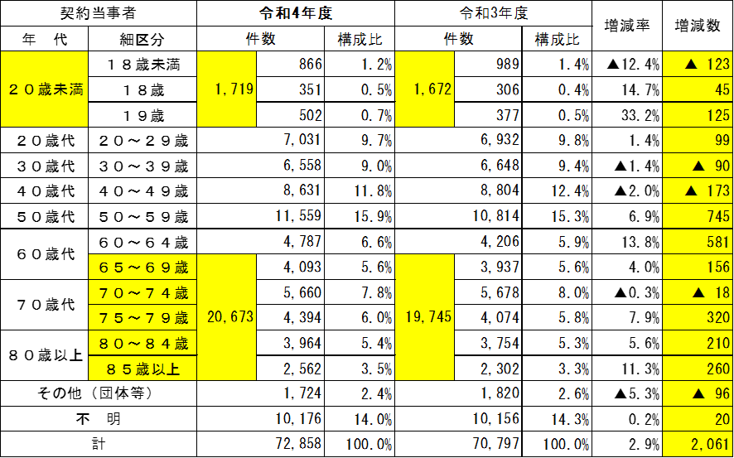
相談全体の動向
令和４年度相談件数
72,858件
（前年度から2，061件増加）
契約当事者の年代別件数
契約当事者の年代別内訳からわかる
令和４年度相談の特徴
■20歳未満の相談：1,719件
→前年度より47件増加
■６5歳以上の相談：２０，６７３件
→前年度より９２８件増加
３

Slide 4
１．「化粧品」や「健康食品」の定期購入トラブルが多発
（件数）
（増減率）
（件数）
・最も多いのは「化粧品」の6,231件（前年度＋2,574件）
・「健康食品」は2,247件（前年度＋103件）
→「化粧品」「健康食品」どちらも定期購入トラブルが一因

Slide 5
１．「化粧品」や「健康食品」の定期購入トラブルが多発
契約当事者年代別 相談の多い商品・役務【上位5位】
契約当事者 | 年 代 | 20歳未満 |  |  | 20歳代 | 30歳代 | 40歳代 | 50歳代 | 60歳代 |  | 70歳代 |  | 80歳以上
 | 細区分 | 18歳未満 | 18歳 | 19歳 | 20～29歳 | 30～39歳 | 40～49歳 | 50～59歳 | 60～64歳 | 65～69歳 | 70～74歳 | 75～79歳 | 80～84歳 | 85歳以上
件数 |  | 865 | 350 | 502 | 7,027 | 6,555 | 8,625 | 11,556 | 4,786 | 4,090 | 5,660 | 4,387 | 3,962 | 2,562
商品・役務 | 1 | インターネットゲーム | エステ ティック サービス | エステ ティック サービス | エステ ティック サービス | 賃貸ｱﾊﾟｰﾄ・ﾏﾝｼｮﾝ | 化粧品 | 化粧品 | 化粧品 | 化粧品 | 化粧品 | 化粧品 | 化粧品 | 健康食品
 |  | 296 | 43 | 85 | 1,207 | 579 | 854 | 1,570 | 733 | 674 | 670 | 372 | 225 | 162
 | 2 | 化粧品 | 紳士・婦人洋服 | 出会い系サイト・アプリ | 賃貸ｱﾊﾟｰﾄ・ﾏﾝｼｮﾝ | 化粧品 | 賃貸ｱﾊﾟｰﾄ・ﾏﾝｼｮﾝ | 健康食品 | 健康食品 | 健康食品 | 移動通信 サービス | 工事・建築 | 健康食品 | 工事・建築
 |  | 122 | 17 | 36 | 533 | 318 | 417 | 454 | 220 | 183 | 180 | 167 | 163 | 107
 | 3 | 健康食品 | 化粧品 | 化粧品 | 内職・副業 | エステ ティック サービス | 紳士・婦人洋服 | 賃貸ｱﾊﾟｰﾄ・ﾏﾝｼｮﾝ | 工事・建築 | 移動通信 サービス | 工事・建築 | 移動通信 サービス | 工事・建築 | 新 聞
 |  | 76 | 16 | 33 | 363 | 312 | 294 | 384 | 133 | 96 | 177 | 149 | 155 | 97
 | 4 | アダルト情報サイト | 健康食品 | 内職・副業 | 化粧品 | 紳士・婦人洋服 | 健康食品 | 紳士・婦人洋服 | 移動通信 サービス | アダルト情報サイト | 健康食品 | 健康食品 | 移動通信 サービス | 化粧品
 |  | 45 | 15 | 24 | 189 | 190 | 286 | 330 | 113 | 93 | 153 | 112 | 123 | 96
 | 5 | 娯楽等情報配信ｻｰﾋﾞｽ | 出会い系サイト・アプリ | 紳士・婦人洋服 | 出会い系サイト・アプリ | 健康食品 | 工事・建築 | 移動通信サービス | 賃貸ｱﾊﾟｰﾄ・ﾏﾝｼｮﾝ | 工事・建築 | 修理サービス | 金融関連 サービス その他 | 電 気 | 修理サービス
 |  | 31 | 15 | 15 | 174 | 147 | 188 | 297 | 106 | 91 | 112 | 88 | 97 | 76
幅広い年代で
「化粧品」や
「健康食品」の
相談が多発

Slide 6
定期購入トラブルとは？
初回低価格の広告を見てお試しだけのつもりで注文したが、
２回以上の継続が条件の「定期購入」になっていたというトラブル。
アドバイス
令和4年6月1日に改正特定商取引法が施行され、通販サイトでは、
最終確認画面（注文を確定する前の画面）に取引における
基本的な事項について消費者にわかりやすく表示することが
義務付けられました。
インターネット通販を利用する際には、最終確認画面で、「定期購入」になって
いないかなど、しっかりとチェックしましょう！
定期購入の場合は、回数、支払総額、解約条件を必ず確認しましょう。
契約内容等を確認できるよう、最終確認画面のスクリーンショットを残して
おきましょう。

Slide 7
２．「エステティックサービス」のトラブルが急増
（件数）
（増減率）
（件数）
・件数は1,975件（前年度+1,189件）
→脱毛エステサロンの倒産や閉店等により、サービスを
受けられない、中途解約ができないなどのトラブルが
急増

Slide 8
エステティックサービスに関するトラブルとは？
エステティックサービスなど長期間にわたる役務提供契約では、倒産等により途中でサービスが提供されなくなる場合があります。
通い放題などと表示された脱毛エステで、契約上、有償での施術期間や既定回数後は無償のアフターサービスとなっており、中途解約は有償部分にのみ可能となっている場合があります。
アドバイス
長期契約は「解約しなければならないとき」も想定して慎重にしましょう。
「月々○千円～」は月払い（都度払い）ではなく、クレジットの分割払金かもしれません。必ず契約書面で有償の契約期間・回数、中途解約規定を確認しましょう。
契約後８日間はクーリング・オフができる場合があります。

Slide 9
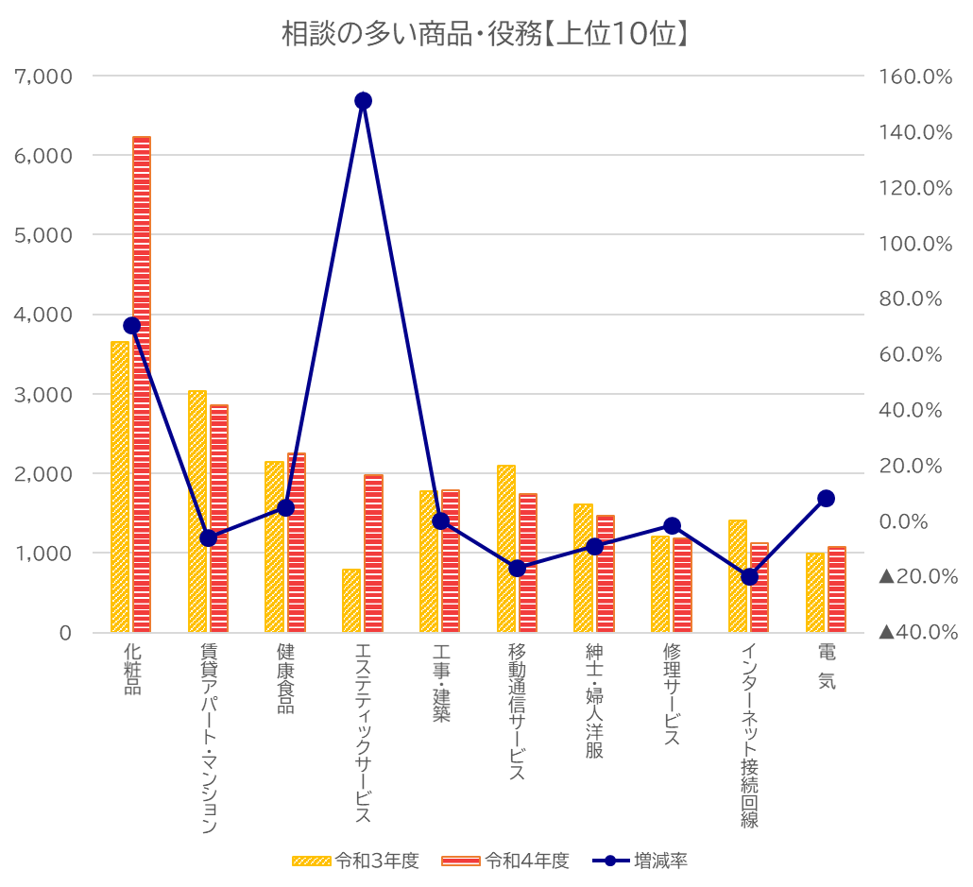
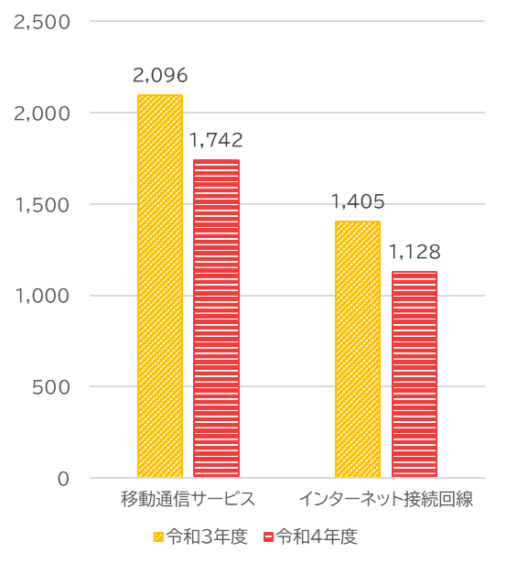
３．「移動通信サービス」や「インターネット接続回線」などの通信契約のトラブルがめだつ
（件数）
（増減率）
（件数）
・「移動通信サービス」は1,742件（前年度比▲354件）
・「インターネット接続回線」は1,128件（前年度比▲277件）
→相談件数は減少しているものの、携帯電話事業者や光回線
事業者の乗り換えのトラブルがめだつ

Slide 10


アドバイス
電気通信サービスについては、クーリング・オフ制度はありませんが、電気通信事業法により、契約書面を受け取ってから8日間は「初期契約解除制度」等により契約解除ができる場合があります。契約解除を希望する場合は速やかに契約した電気通信事業者に
申し出ましょう。
「初期契約解除制度」等による契約解除をした場合、
違約金は発生しませんが、事務手数料や契約解除までの
利用料は支払わなければならない場合があります。
契約前に必要な契約かどうか慎重に検討しましょう。

Slide 11
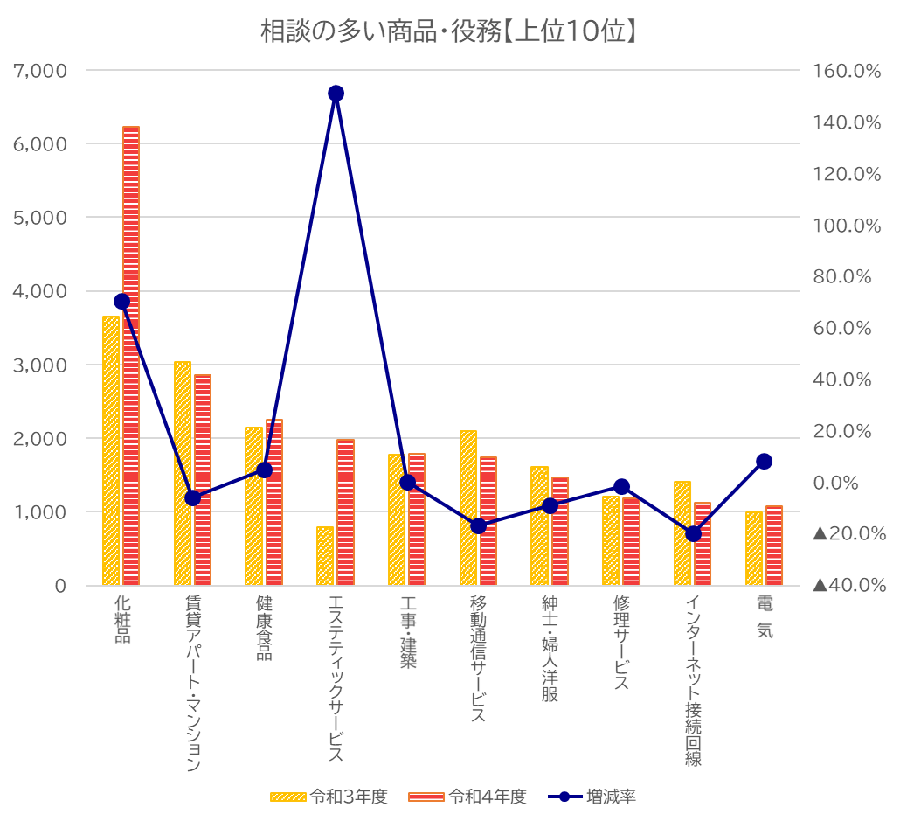
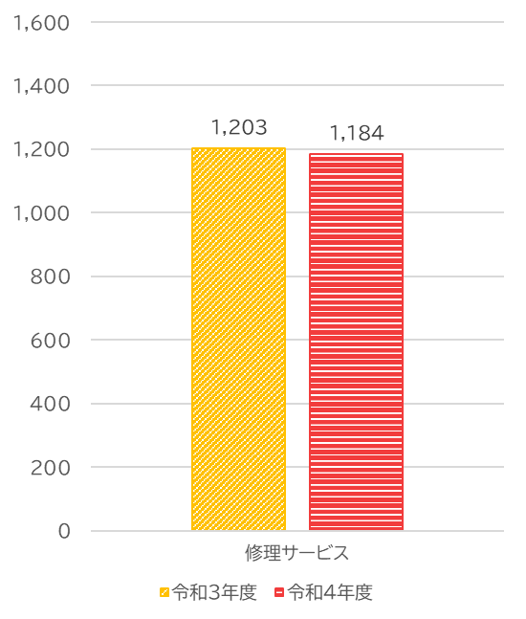
４．いわゆる「暮らしのレスキューサービス」の高額請求トラブルが多発
（件数）
（増減率）
（件数）
・「修理サービス」に関する相談は1,184件（前年度比▲19件）
→水漏れ・排管等の詰まりの修理など、
いわゆる「暮らしのレスキューサービス」の
高額請求トラブルが多発

Slide 12


アドバイス
水漏れや鍵のトラブルなどは、慌てて事業者を
呼んでしまいがちですが、事前に、作業内容や料金、
出張費や見積もり料の有無を確認しましょう。
消費者が事業者に修理のための訪問を依頼した場合であっても、広告の安価な表示額と相当の開きがある高額な請求を受けたときには、クーリング・オフが可能と考えられます。
できるだけ複数社から見積もりを取って、作業内容や
料金を比較しましょう。広告の表示や電話で説明された
料金を鵜呑みにしないようにしましょう。

Slide 13
５．販売方法・手口では「インターネット通販」、「定期購入」や「サイドビジネス商法※」がめだつ
※新成人18歳、19歳と20歳代の若者において

Slide 14

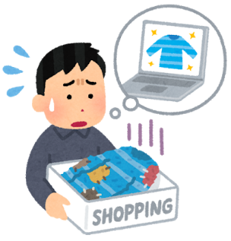
特徴
「インターネット通販」に関する相談が22,475件で最多。
相談全体の30.9％を占める（前年度比＋2,311件）。
契約当事者の年代別では、80歳未満の全ての年代で最も多く、
80歳以上においても上位。
「定期購入」に関する相談は、全ての年代で上位。
「サイドビジネス商法」に関する相談が、新成人の18歳、19歳と
20歳代でめだつ。
アドバイス
格安をうたう広告などから偽サイトに誘導され、
前払いした金銭を詐取されるトラブルが発生しています。
インターネット通販は信用できる販売サイトを利用しましょう。

Slide 15
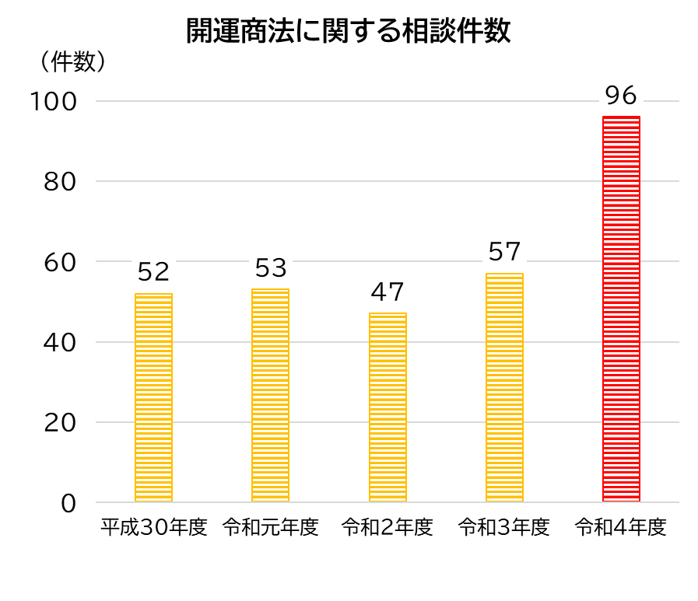
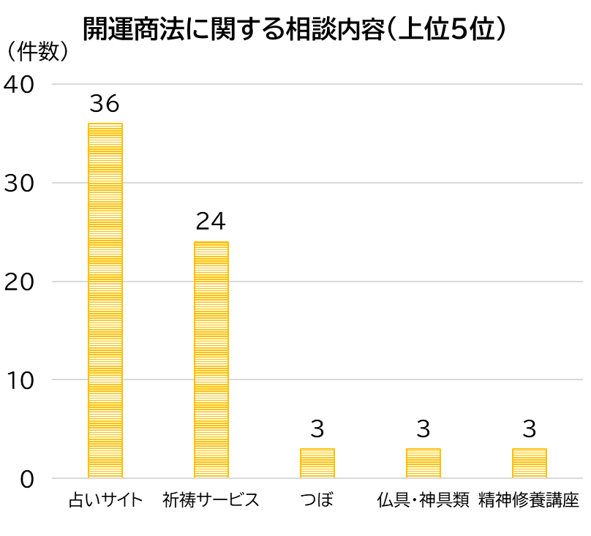

６．「霊感商法」を含む「開運商法」に関する相談は、件数が少ないものの前年度より増加
● 開運商法に関する相談件数は、９６件（前年度＋39件）
● 最も多かったのは、「占いサイト」に関する相談で36件。次に多かったのは「祈祷サービス」で２４件。

Slide 16

アドバイス
占いサイトだからといって気軽に個人情報を
入力しないようにしましょう。
占い師や鑑定士を名乗るメールを安易に信用しないように
しましょう。
多額のお金を払うことで、運が開けたりするわけではありません。
不安に乗じた勧誘に気をつけましょう。

Slide 17
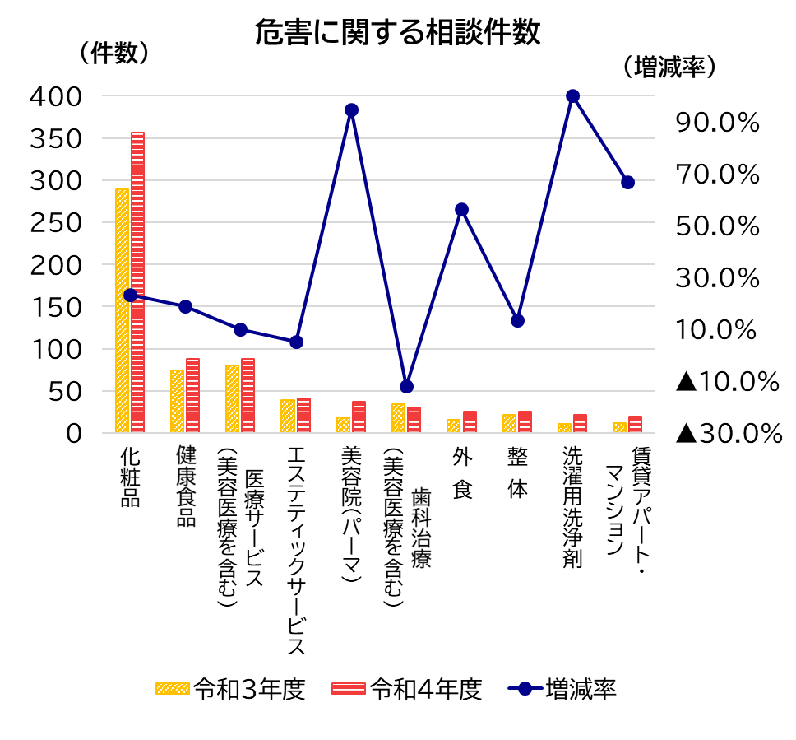
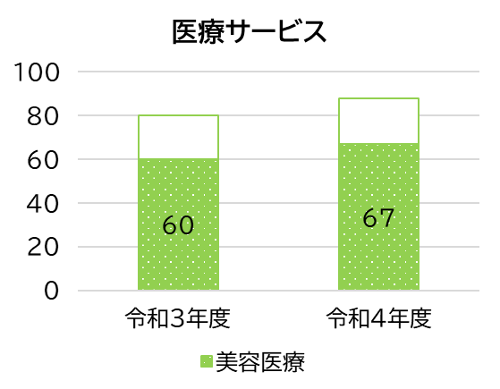

７．危害に関する相談では「化粧品」による健康被害の相談がめだつ
危害に関する相談とは？
商品・役務・設備に関連して、身体に怪我、
病気等の危害を受けたという相談
危害に関する相談件数
1,050件（前年度＋１２６件）
80
88
特徴
化粧品、健康食品や医療サービスによる
健康被害がめだつ

Slide 18
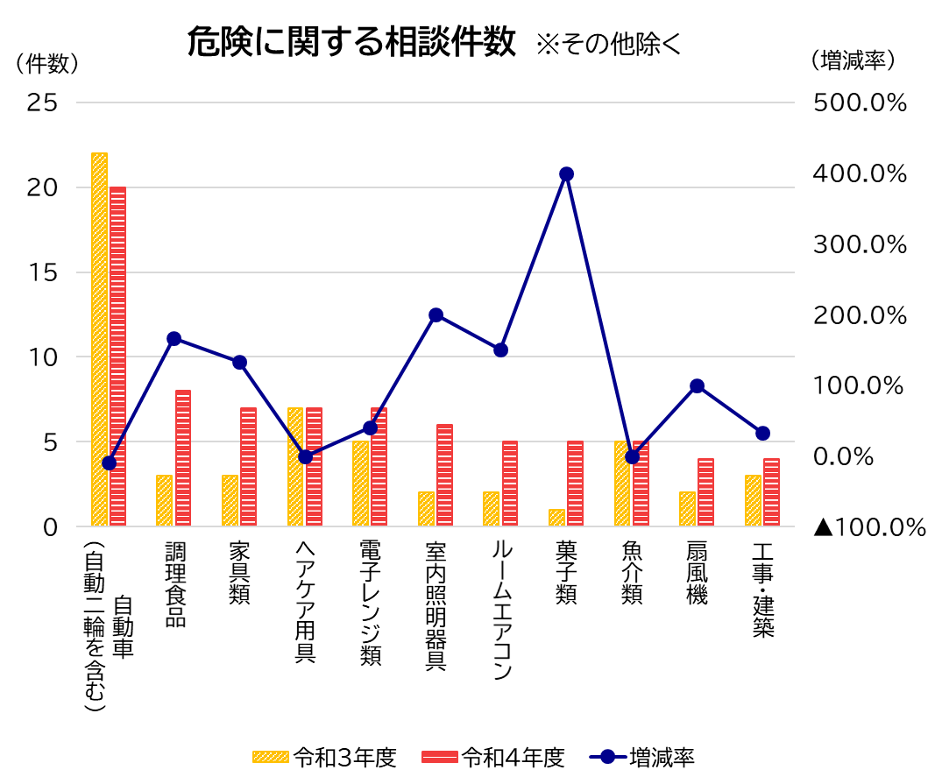

７．危害に関する相談では「化粧品」による健康被害の相談がめだつ
危険に関する相談とは？
危害を受けたわけではないが､
その恐れのある相談
危険に関する相談件数
182件（前年度＋７件）
特徴
「自動車（自動二輪車を含む）」がめだつ

Slide 19

アドバイス
消費者庁や大阪府消費生活センターが公表している「注意喚起情報」を確認し、被害を未然に防ぎましょう。
消費者庁ＨＰ：「安全・安心のために注意していただきたいこと
生命・身体にかかわる危険」
https://www.caa.go.jp/notice/caution/life/
大阪府消費生活センターHP：「消費生活関連情報（注意喚起）」
https://www.pref.osaka.lg.jp/shouhi/tyuikanki/index.html
危害や危険の被害にあった場合は、
消費生活相談センター等へ情報提供しましょう。

Slide 20
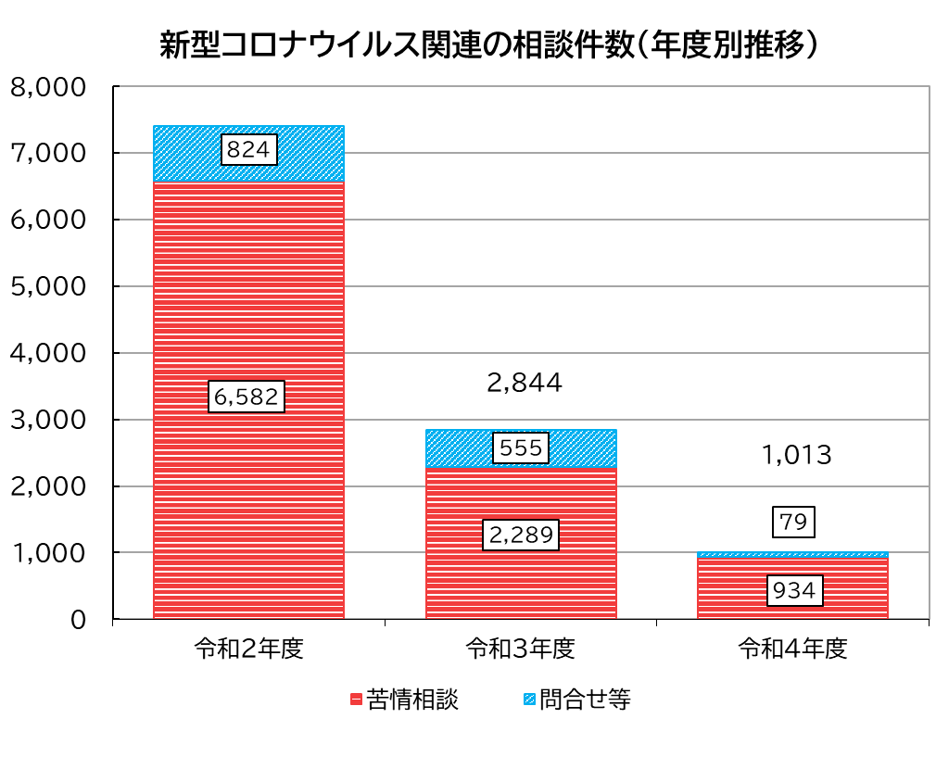
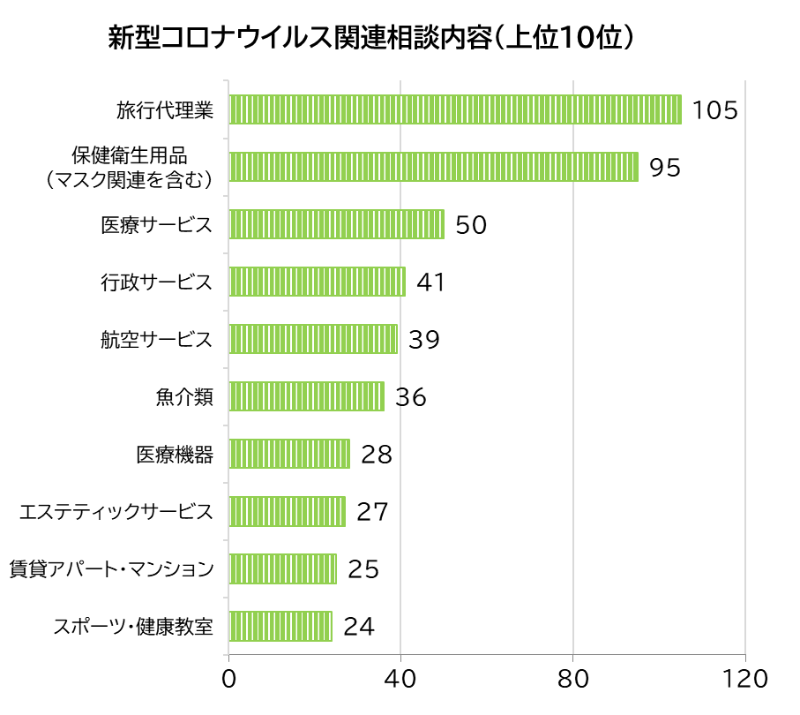

８．新型コロナウイルス関連の相談は減少
新型コロナウイルス関連の相談件数は、1,013件（前年度比▲1,831件）
最も多かったのは、全国旅行支援の適用に関する相談の「旅行代理業」が105件
（件数）
7,406
（件数）

Slide 21
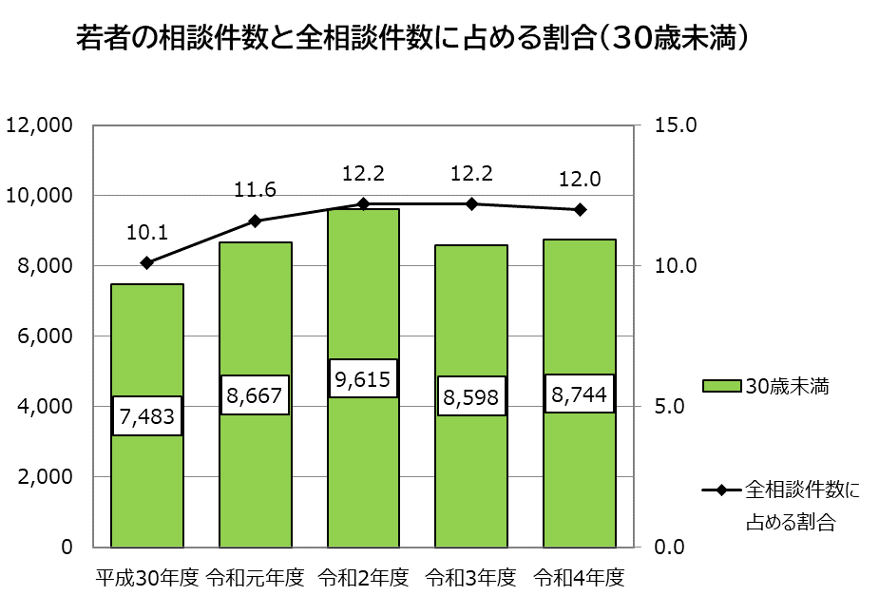
■若年者層と高齢者層の相談の特徴
30歳未満の若年者の相談の割合は横ばい
30歳未満の若年者が契約当事者の相談件数は8,７５０件で、前年度に比べ1４６件（1.7%）増加。
相談全体に占める割合は12.０%となり、横ばい。
契約当事者の年代別件数
契約当事者 |  | 令和４年度 |  |  | 令和３年度 |  |  | 増減率 | 増減数
年 代 | 細区分 | 件数 |  | 構成比 | 件数 |  | 構成比
２０歳未満 | １８歳未満 | 1,719 | ８６６ | 1.2% | 1,672 | 989 | 1.4% | ▲12.4% | ▲ 123
 | １８歳 |  | ３５１ | 0.5% |  | 306 | 0.4% | 14.7% | 45
 | １９歳 |  | 502 | 0.7% |  | 377 | 0.5% | 33.2% | 125
２０歳代 | ２０～２９歳 | 7,031 |  | 9.7% | 6,932 |  | 9.8% | 1.4% | 99
３０歳代 | ３０～３９歳 | 6,558 |  | 9.0% | 6,648 |  | 9.4% | ▲1.4% | ▲ 90
４０歳代 | ４０～４９歳 | 8,631 |  | 11.8% | 8,804 |  | 12.4% | ▲2.0% | ▲ 173
５０歳代 | ５０～５９歳 | 11,559 |  | 15.3% | 10,814 |  | 15.3% | 6.9% | 745
６０歳代 | ６０～６４歳 | 4,787 |  | 6.6% | 4,206 |  | 5.9% | 13.8% | 581
 | ６５～６９歳 | 20,673 | 4,093 | 5.6% | 19,745 | 3,937 | 5.6% | 4.0% | 156
７０歳代 | ７０～７４歳 |  | 5,660 | 7.8% |  | 5,678 | 8.0% | ▲0.3% | ▲ 18
 | ７５～７９歳 |  | 4,394 | 6.0% |  | 4,074 | 5.8% | 7.9% | 320
８０歳以上 | ８０～８４歳 |  | 3,964 | 5.4% |  | 3,754 | 5.3% | 5.6% | 210
 | ８５歳以上 |  | 2,562 | 3.5% |  | 2,302 | 3.3% | 11.3% | 260
その他（団体等） |  | 1,724 |  | 2.4% | 1,820 |  | 2.6% | ▲5.3% | ▲ 96
不 明 |  | 10,176 |  | 14.0% | 10,156 |  | 14.3% | 0.2% | 20
計 |  | 72,858 |  | 100.0% | 70,797 |  | 100.0% | 2.9% | 2,061
（件数）
（％）
ほぼ
横ばい
※PIO-NET未対応市町村を除く

Slide 22
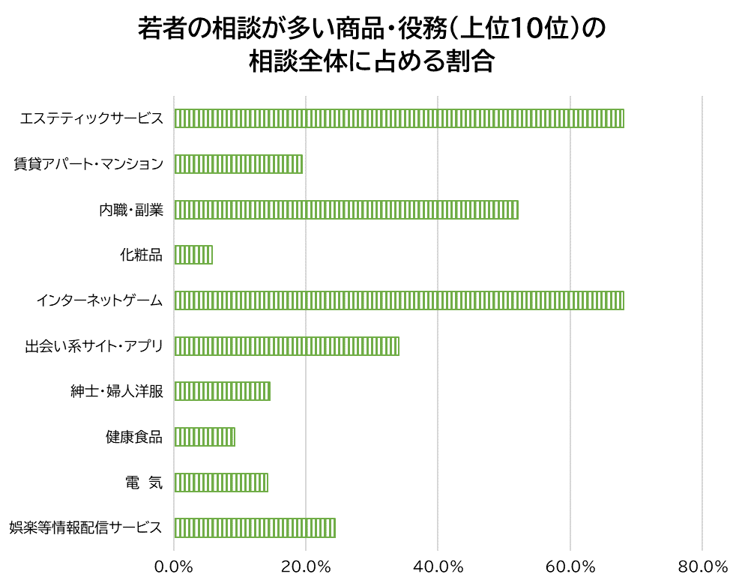
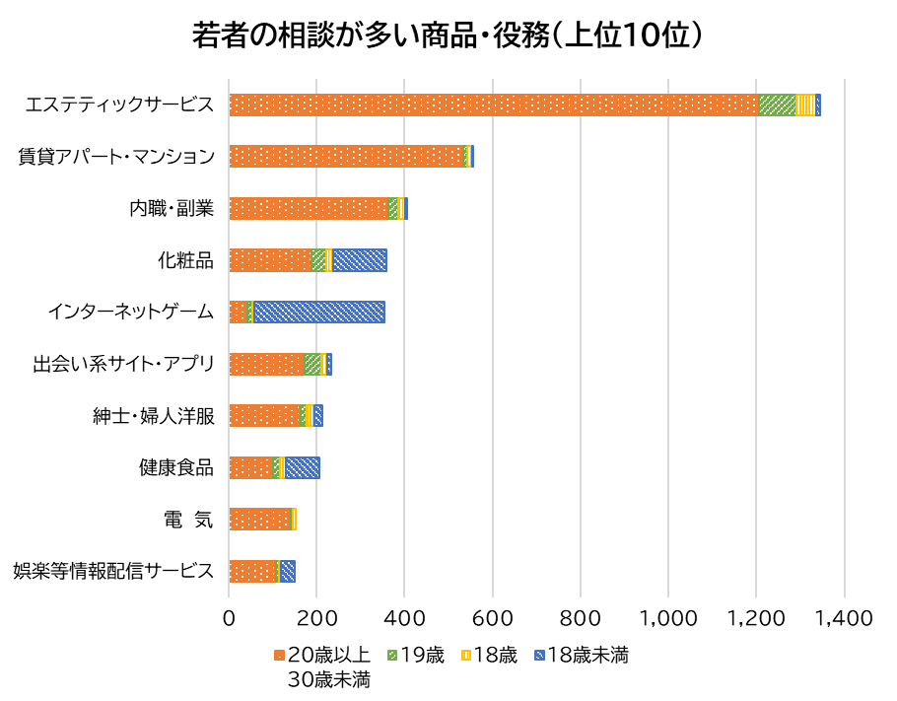

■若年者層と高齢者層の相談の特徴
30歳未満の若年者の相談の割合は横ばい
「エステティックサービス」に関する相談が最多。
「エステティックサービス」、 「インターネットゲーム」、「内職・副業」は、いずれも相談全体に占める割合が高い。
６８.１%
52.1%
68.1%
（件数）

Slide 23
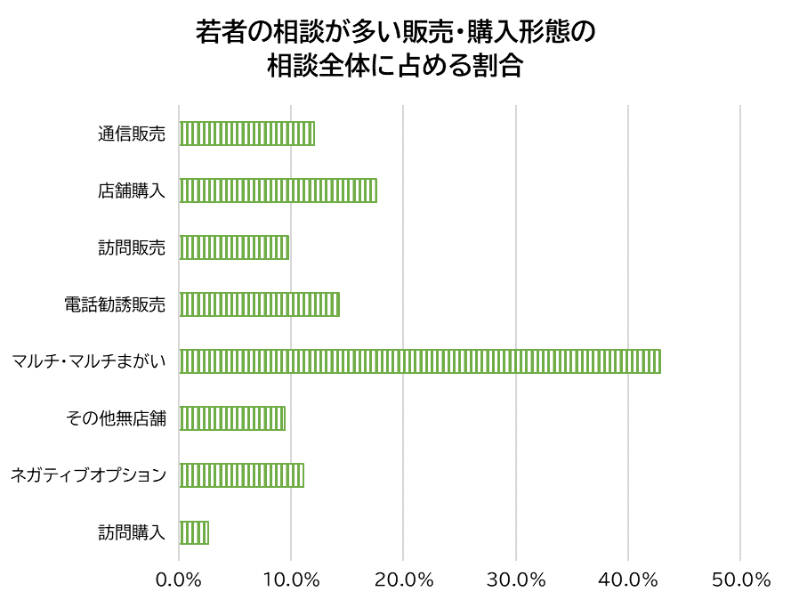
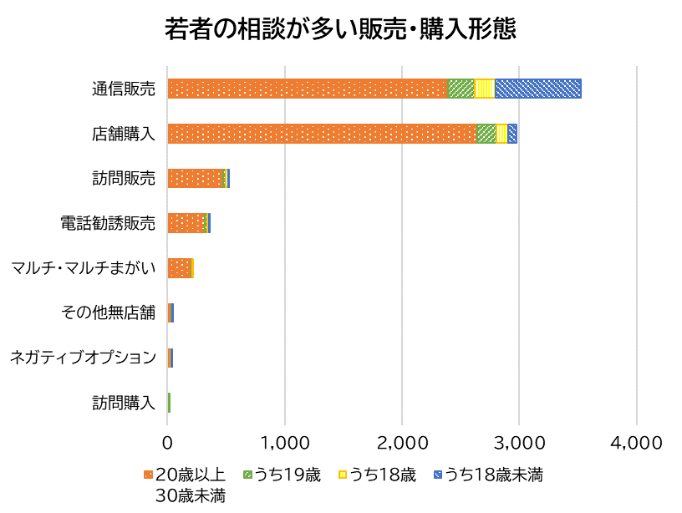


■若年者層と高齢者層の相談の特徴
30歳未満の若年者の相談の割合は横ばい
販売購入形態別では、「通信販売」が最多。
「マルチ・マルチまがい」は、相談全体に占める割合が高い。
42.8%
（件数）

Slide 24
アドバイス
契約をする場合は、契約内容、契約金額等をよく確認して慎重に！
インターネット通販では、購入手続きを進める前に、通販サイトの
表示や利用規約、購入条件、契約内容、解約条件を必ず確認！
また、「最終確認画面」を証拠として保存しておく！
サイドビジネス商法・マルチ商法の被害を防ぐために、安易に儲け話には乗らず、身近な人からの勧誘でもきっぱり断る勇気を！
サイドビジネス商法とは？
「仕事を提供する。自宅で簡単に高収入が得られる」などと誘い、
そのために必要な教材や研修費の契約を勧める商法。
実際にはあまり仕事の紹介がなく、ごくわずかな収入しか得られず、
購入させられた商品等の支払い負担だけが残る。

Slide 25
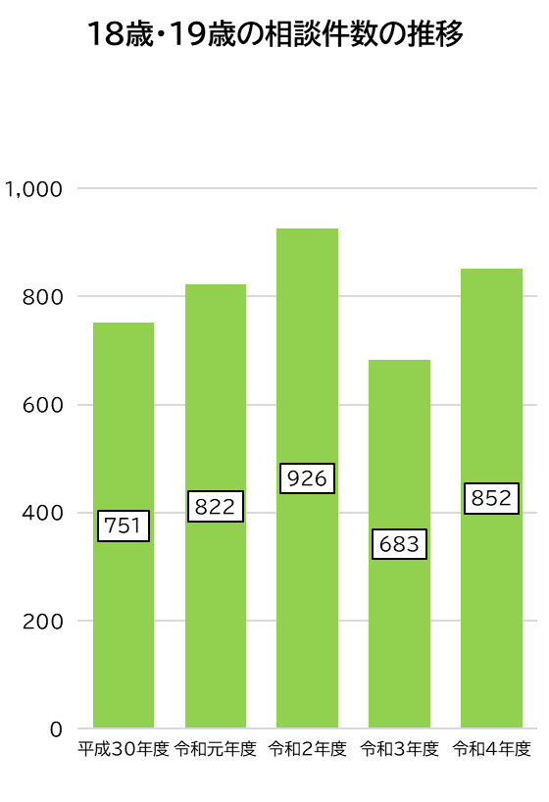
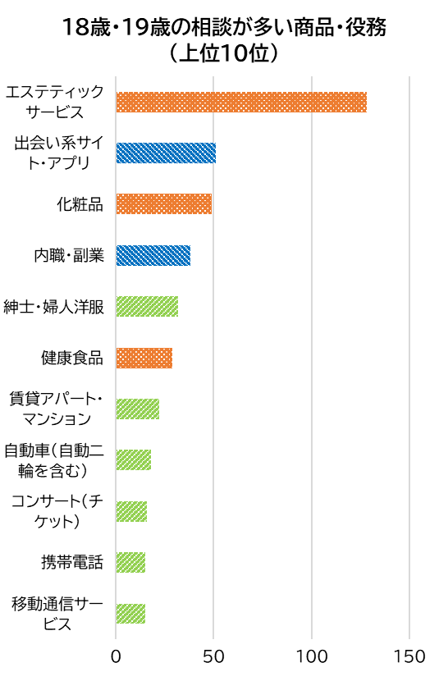
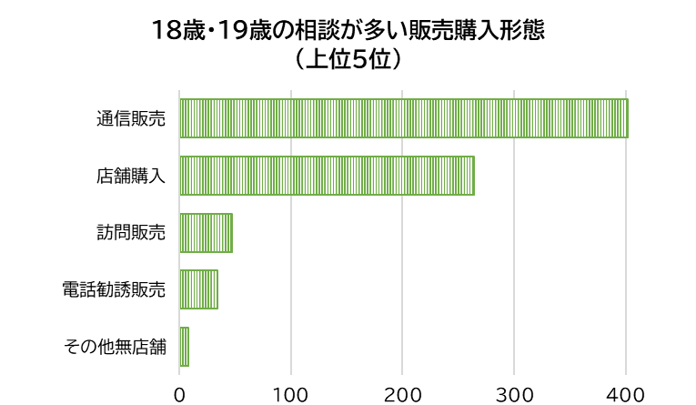
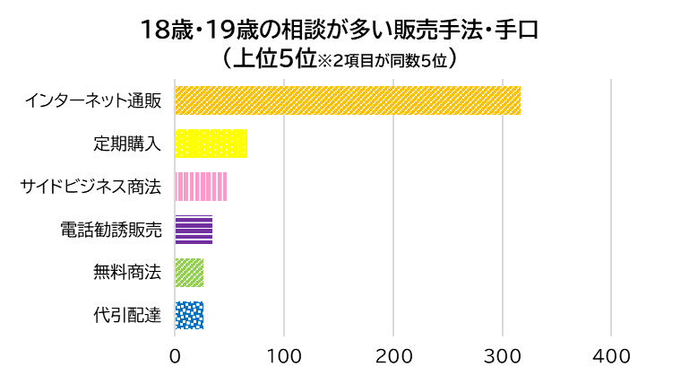
※新成人(18歳・19歳)の消費生活相談の状況
令和４年４月１日より成年になった18歳・19歳の相談件数は8５２件で、前年度に比べ169件（２４.7%）増加。
「美容」・「サイドビジネス」に関する相談が多い。また、販売手法・手口では「インターネット通販」が最も多い。
24.7％
増加
（件数）
（件数）
美容関連
サイドビジネス
関連
（件数）
（件数）

Slide 26
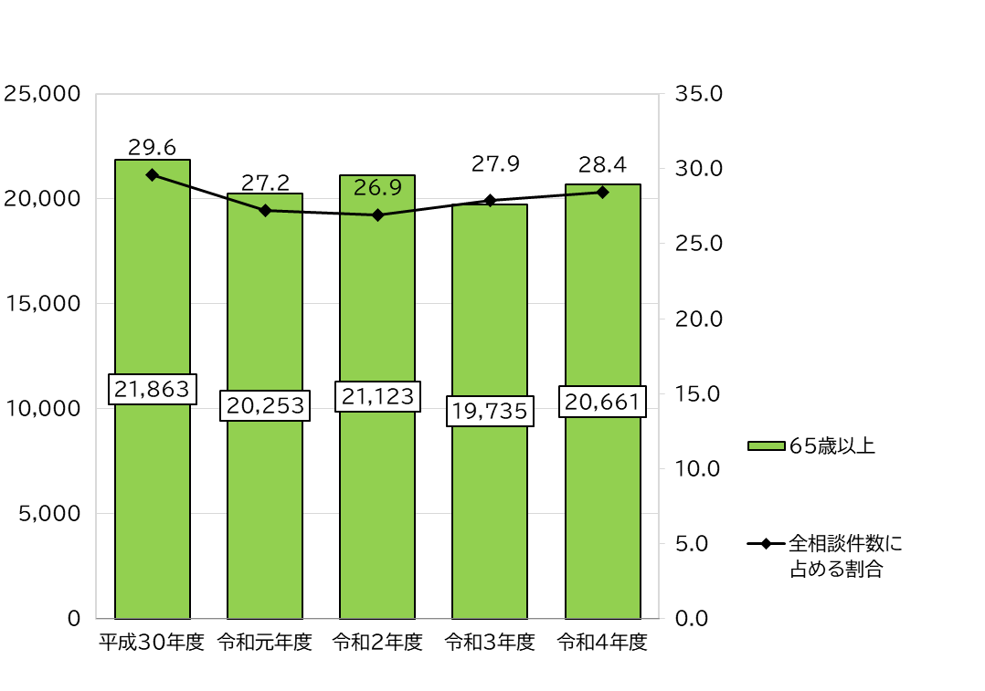
■若年者層と高齢者層の相談の特徴
65歳以上の高齢者の相談の割合は横ばい
65歳以上の高齢者の相談件数は２０,６７３件で、前年度（19,745件）より4.7%（９２８件）増加。
相談全体に占める割合は28.4%で、横ばい。
契約当事者の年代別件数
契約当事者 |  | 令和４年度 |  |  | 令和３年度 |  |  | 増減率 | 増減数
年 代 | 細区分 | 件数 |  | 構成比 | 件数 |  | 構成比
２０歳未満 | １８歳未満 | 1,719 | ８６６ | 1.2% | 1,672 | 989 | 1.4% | ▲12.4% | ▲ 123
 | １８歳 |  | ３５１ | 0.5% |  | 306 | 0.4% | 14.7% | 45
 | １９歳 |  | 502 | 0.7% |  | 377 | 0.5% | 33.2% | 125
２０歳代 | ２０～２９歳 | 7,031 |  | 9.7% | 6,932 |  | 9.8% | 1.4% | 99
３０歳代 | ３０～３９歳 | 6,558 |  | 9.0% | 6,648 |  | 9.4% | ▲1.4% | ▲ 90
４０歳代 | ４０～４９歳 | 8,631 |  | 11.8% | 8,804 |  | 12.4% | ▲2.0% | ▲ 173
５０歳代 | ５０～５９歳 | 11,559 |  | 15.3% | 10,814 |  | 15.3% | 6.9% | 745
６０歳代 | ６０～６４歳 | 4,787 |  | 6.6% | 4,206 |  | 5.9% | 13.8% | 581
 | ６５～６９歳 | 20,673 | 4,093 | 5.6% | 19,745 | 3,937 | 5.6% | 4.0% | 156
７０歳代 | ７０～７４歳 |  | 5,660 | 7.8% |  | 5,678 | 8.0% | ▲0.3% | ▲ 18
 | ７５～７９歳 |  | 4,394 | 6.0% |  | 4,074 | 5.8% | 7.9% | 320
８０歳以上 | ８０～８４歳 |  | 3,964 | 5.4% |  | 3,754 | 5.3% | 5.6% | 210
 | ８５歳以上 |  | 2,562 | 3.5% |  | 2,302 | 3.3% | 11.3% | 260
その他（団体等） |  | 1,724 |  | 2.4% | 1,820 |  | 2.6% | ▲5.3% | ▲ 96
不 明 |  | 10,176 |  | 14.0% | 10,156 |  | 14.3% | 0.2% | 20
計 |  | 72,858 |  | 100.0% | 70,797 |  | 100.0% | 2.9% | 2,061
（件数）
（％）
ほぼ
横ばい
※PIO-NET未対応市町村を除く

Slide 27
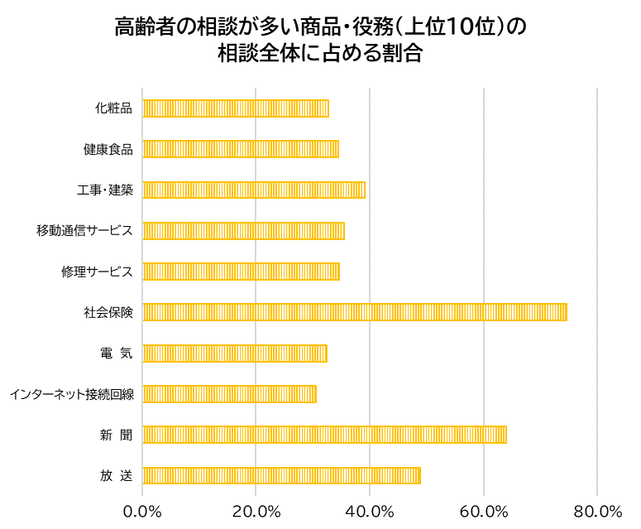
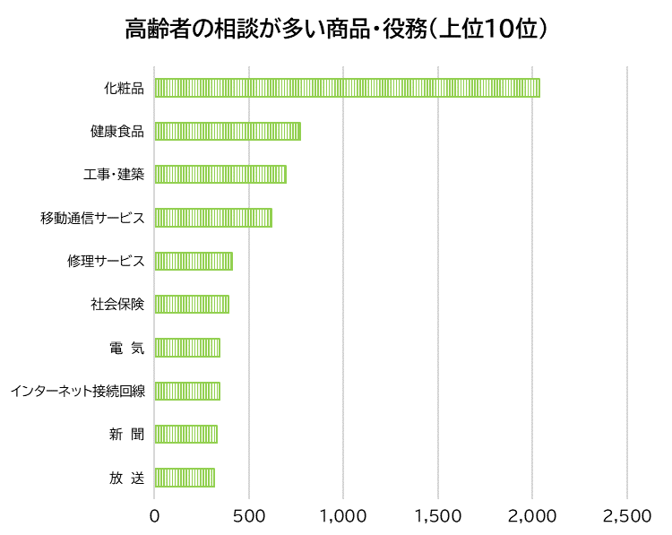


■若年者層と高齢者層の相談の特徴
65歳以上の高齢者の相談の割合は横ばい
「化粧品」が最多、「社会保険」、「新聞」は、いずれも相談全体に占める割合が高い。
販売購入形態別では、「通信販売」が最多、「訪問購入」、「訪問販売」」は、
いずれも相談全体に占める割合が高い。
74.6%
64.0%
（件数）

Slide 28
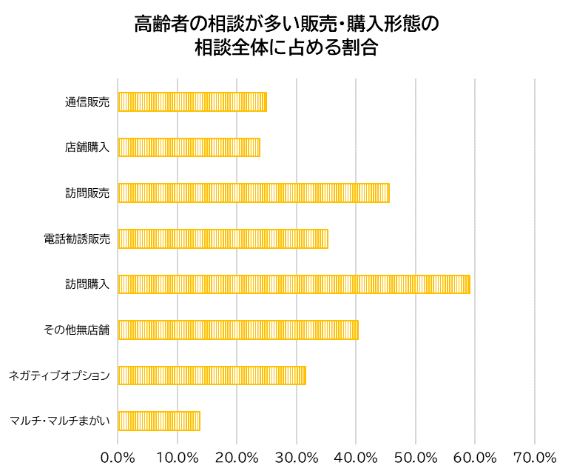
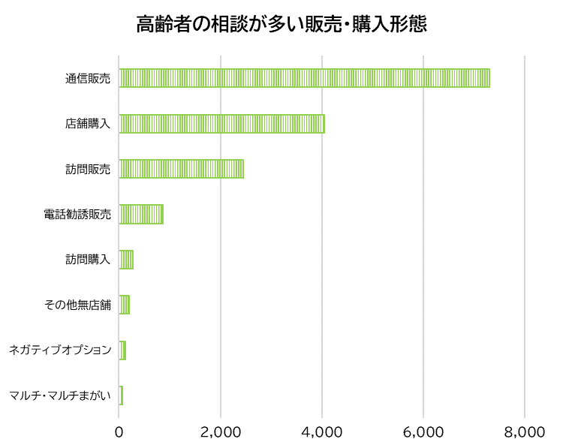
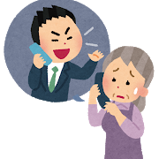
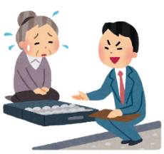
■若年者層と高齢者層の相談の特徴
65歳以上の高齢者の相談の割合は横ばい
「化粧品」が最多。「社会保険」、「新聞」は、いずれも相談全体に占める割合が高い。
販売購入形態別では、「通信販売」が最多。「訪問購入」、「訪問販売」は、
いずれも相談全体に占める割合が高い。
45.6%
59.1%
（件数）

Slide 29
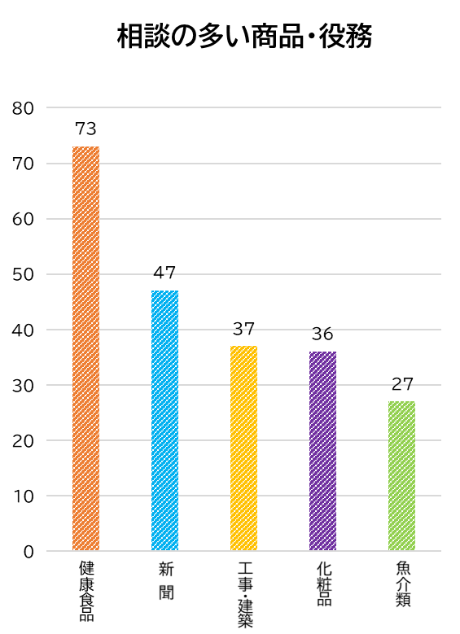
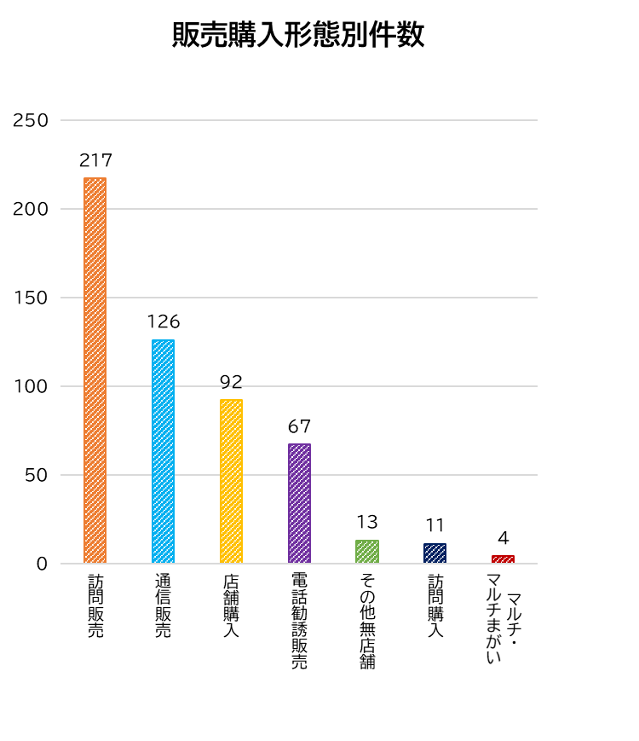
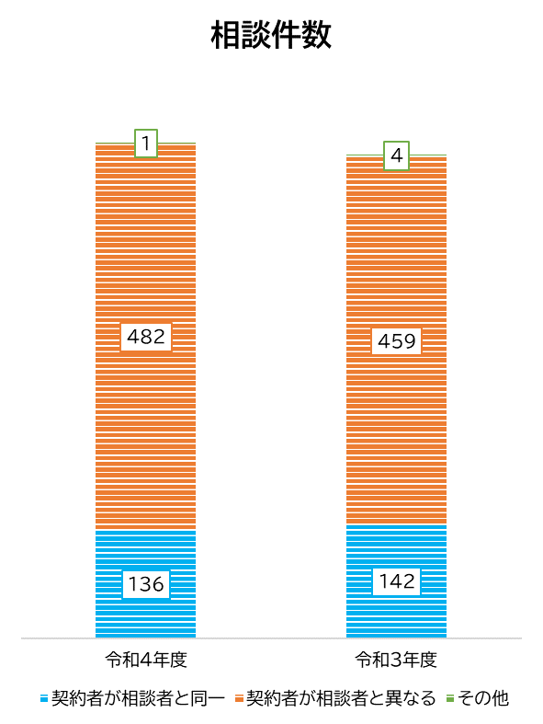


■若年者層と高齢者層の相談の特徴
65歳以上の高齢者の相談の割合は横ばい
認知症等の高齢者の相談は6１９件で、相談全体の3.０%。このうちの7７.9％が本人以外からの相談。
「健康食品」が最多、次いで「新聞」、「工事・建築」関連の相談が多い傾向。
販売購入形態別では、「訪問販売」が最多、次いで「通信販売」「店舗購入」関連の相談が多い傾向。
（件数）
（件数）
6１９
６０５

Slide 30

アドバイス
【高齢者の方々へ】
必要のない商品やサービスの勧誘は、はっきり断りましょう！
契約内容に不安を感じた時は、身近な人やお住まいの市町村の
消費生活相談窓口（188番）に相談しましょう！
【周囲の方々へ】
高齢者がトラブルに巻き込まれるときは、
ふだんと違う「様子の変化」があります。
こうした変化にいち早く気付き、気になることがあったら
声かけをするなどして、見守りを心がけてください。

